Slide 1

像素碲锌镉探测器的
国产化多通道低噪声读出电子学研究进展
付学成，封常青*，周自衡，秦阳辉，刘树彬
中国科学技术大学 近代物理系
2026年8月12日 河南登封

Slide 2
目录
研究背景
低噪声读出电子学
伽马射线成像应用
总结与展望
2

Slide 3
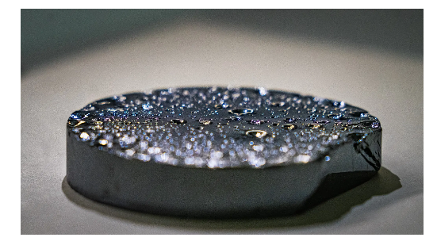
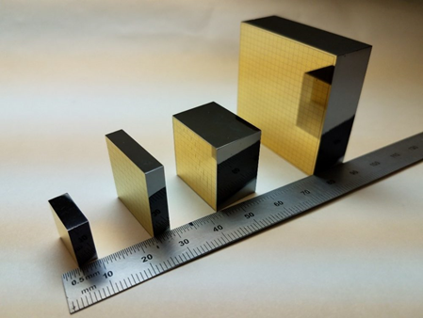
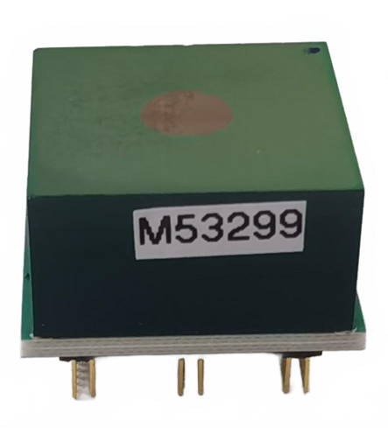
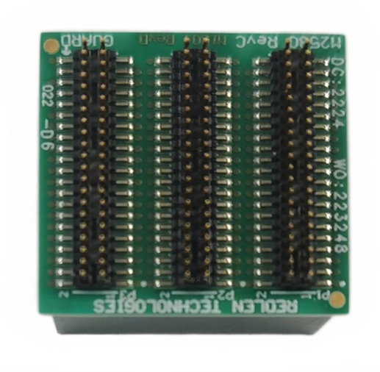
伽马射线探测器类型
伽马探测器类型
  闪烁探测器
  探测效率高
  能量分辨有限
  半导体探测器
  高纯锗：液氮制冷、高能量分辨率
  宽禁带半导体：实现室温工作
  碲锌镉(CZT)探测器
  禁带较宽，室温工作
  能量分辨好（漏电流低、法诺因子小）
  伽马射线本征探测效率高（平均原子序数 Z = 49）
碲锌镉探测器
像素型碲锌镉探测器
3

Slide 4
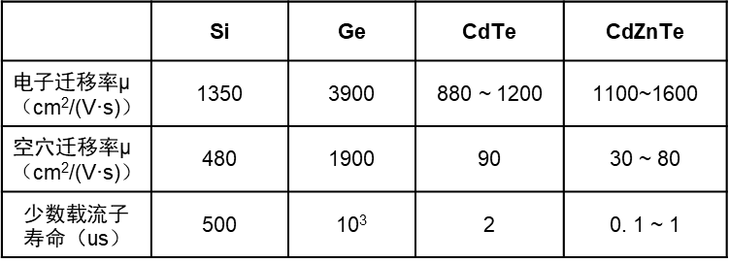
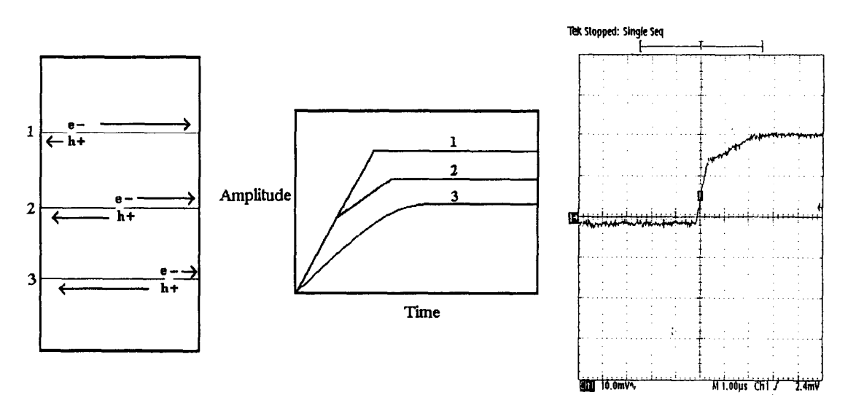

平面型碲锌镉探测器
平面型CZT探测器
  空穴的μτ（迁移率·寿命）远小于电子
  少数载流子寿命短、 空穴俘获严重
  信号主要由电子漂移贡献
  信号幅度(沉积能量):受到射线击中探测器位置影响
  感应信号计算：Shockley-Ramo定理
  感应电荷∝载流子扫过的权重电势
载流子迁移率、寿命
GND
+V₀
$$Q_{induced} = q · [ φ_{w}(b) − φ_{w}(a) ]$$
$$Q_{induced} =Q_{induced,eletron}+Q_{induced,hole}$$
$$=Ne\left(1−Z\right)+Nez$$
$$≈Ne\left(1−Z\right)$$
空穴俘获严重
平面型探测器读出信号与作用深度有关
平面型探测器阳极权重电势分布
4

Slide 5
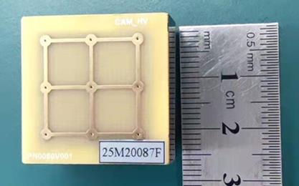
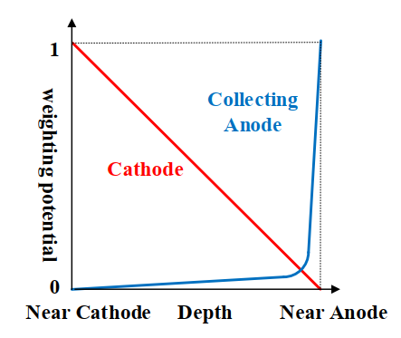
像素型碲锌镉探测器
像素型CZT探测器
  阳极像素阵列提供二维信息
  阳极与阴极感应信号提供深度信息
  深度灵敏校正：优化阳极能量分辨率
  电子俘获、阳极权重电势非理想
  阴极和阳极幅度比计算作用深度
  对不同深度事例进行增益校正
单极性电荷灵敏技术
  不同电极结构改变探测器内部的权重电势分布
  准半球形电极、共面栅电极、弗里希栅电极、像素电极
  感应信号主要由电子漂移贡献，空穴贡献非常小
作用深度DOI示意
像素型碲锌镉探测器
单极性电极阳极权重电势分布
像素型阴阳极权重电势分布
5

Slide 6
低噪声读出电子学
像素CZT探测器应用关键：多通道低噪声读出电子学
  读出256阳极通道，2阴极通道
  FEM:读出阳极和阴极的模拟电路、提供探测器高压
  DPM：模数转换、ASIC配置和控制、数据处理打包
  系统采集256路阳极幅度与时间信息
  对2路阴极进行40MHz全波形采样
  千兆以太网实现高速数据传输
像素CZT读出电子学系统结构
探测系统模块集成示意
6

Slide 7
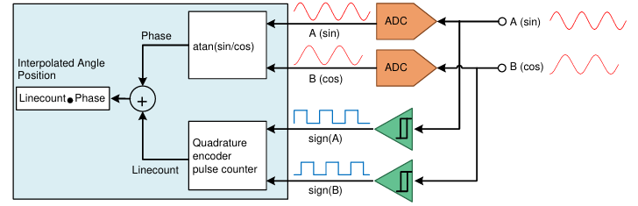
低噪声读出电子学
  国产ASIC:JCF032EB
  32通道
  放大倍数多档可调6fC~200fC
  各通道快慢成形两条路径
  能量信息
  时间信息
  CSA+极零相消+模拟滤波方案
  时间信息
  单像素事例：输出首个阳极击中信号
  多像素事例的阳极间时间关系：正交定时
  模拟总线：串行输出
  峰保信号幅度、正交定时采样幅度
芯片 | 通道数 | 量程 | 噪声
JCF032EB | 32 | 6fC~200fC 可调 | 最小量程时80e+12e/pF
国产ASIC指标参数
5μs
JCF032EB单通道结构
200kHz
正交定时原理示意
7

Slide 8
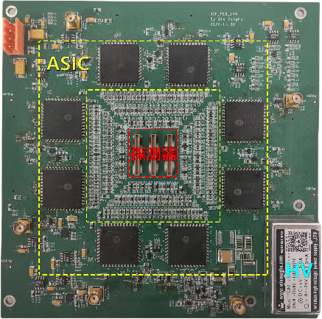
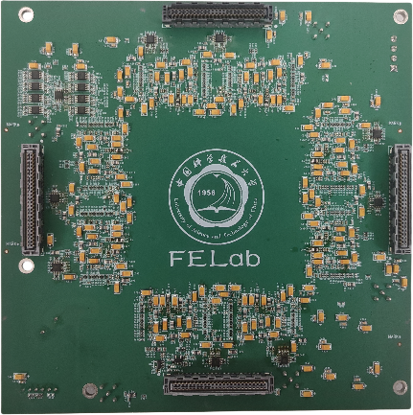
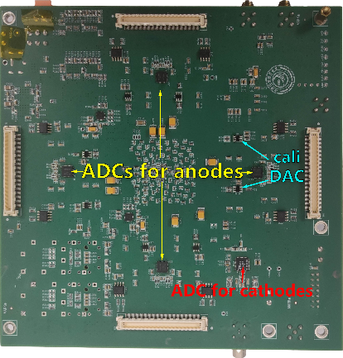
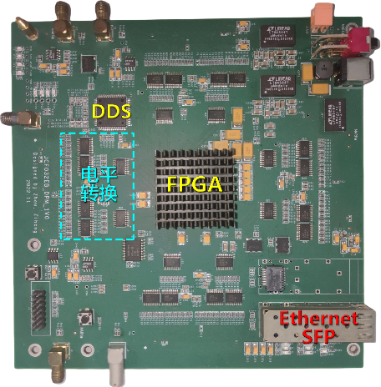
低噪声读出电子学
前端模拟模块FEM
  阳极：电荷幅度+击中时刻
  采用8片32通道国产ASIC
  CSA+滤波成形
  峰保电路、定时电路
  阴极：电荷积分波形
  分立器件：CSA+模拟调理
数据处理模块DPM
  配置和控制JCF032EB
  模数转换
  阳极：电荷积分幅度、正交定时采样幅度
  阴极：电荷积分波形
  产生正交的正弦信号（DDS）
  触发判选、事例计算和打包上传
前端模拟模块FEM实物示意
数据处理模块DPM实物示意
8

Slide 9
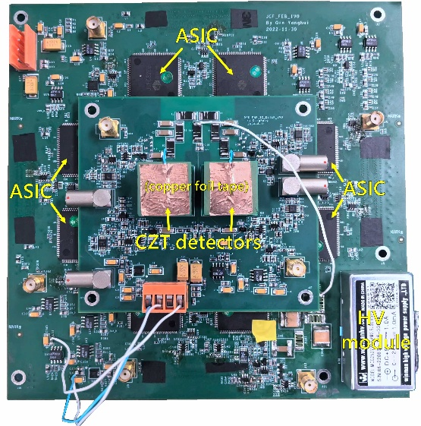
低噪声读出电子学
电子学性能测试
  电子学时间测量精度
  整体时间精度好于43 ns
  电子学噪声
  阳极：约0.07 fC
  阴极：约0.14 fC
  系统噪声
  2个11×11像素探测器+转接板
  噪声<0.2 fC，中心约0.1 fC
  边缘像素走线长，分布电容导致白噪声项增大
阴极
各通道电子学时间精度
各通道电子学噪声
伽马射线探测系统
探测器各通道噪声水平
9

Slide 10
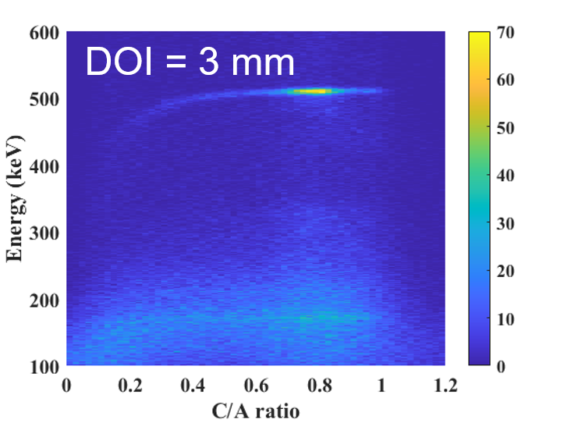
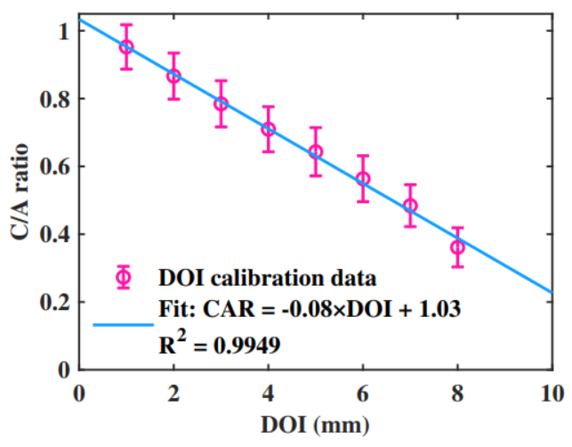
放射源测试和深度灵敏修正
相互作用深度（DOI）标定
  准直器参数
  材料钨铜合金
  厚度40 mm
  狭缝宽度0.5 mm
  C/A幅度比与DOI
  近似线性关系
  DOI测量精度<0.8 mm
  深度灵敏修正
  C/A幅度比
  作用深度离散化
  阳极信号能量修正
DOI标定测试示意
DOI=3mm下的单像素事例能谱
CAR测量值与DOI关系
CAR selected: 0.85 to 0.9
深度离散化
作用深度离散化
10

Slide 11
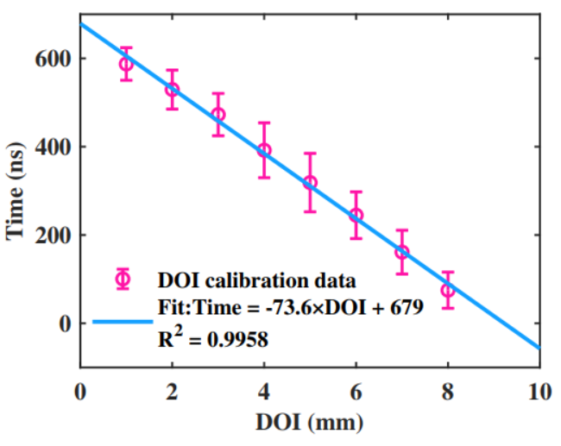
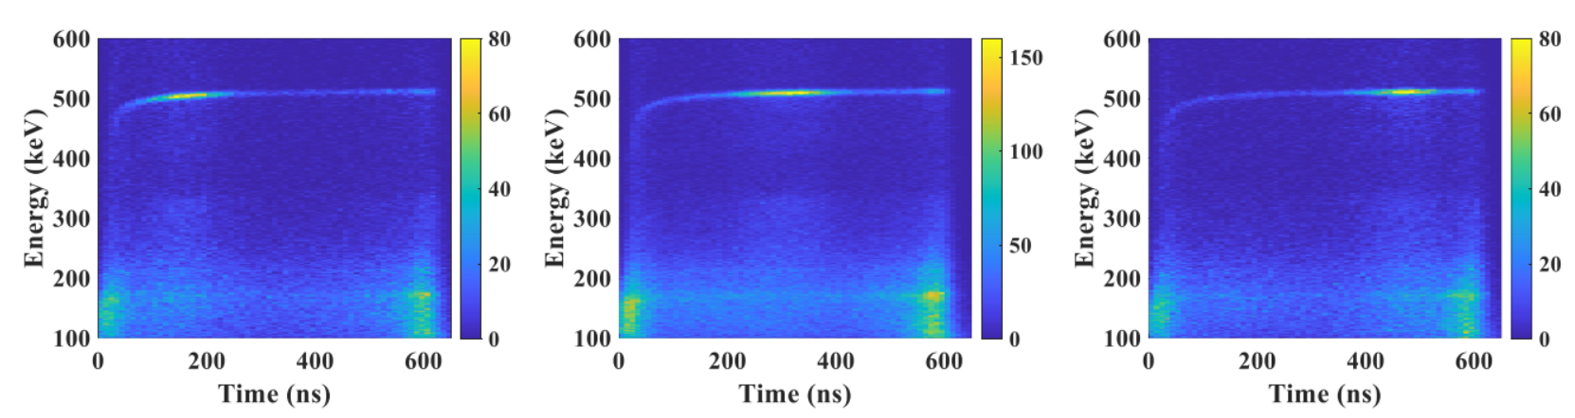
放射源测试和深度灵敏修正
相互作用深度（DOI）标定
  准直器参数
  材料钨铜合金
  厚度40 mm
  狭缝宽度0.5 mm
  漂移时间与DOI
  阴极-阳极时间差
  近似线性关系
  DOI测量精度<1 mm
DOI标定测试示意
CA time与DOI关系
DOI=7mm
DOI=5mm
DOI=3mm
阳极信号幅度与漂移时间关系散点图
11

Slide 12
放射源测试和深度灵敏修正
伽马射线源：Na-22、Cs-137
  单像素事例，C/A ratio修正
  能量分辨(像素 #1(5,1)）
  1.24% → 1.11% @ 662 keV
  1.71% → 1.40% @ 511 keV
  峰康比
  3.0 → 8.4
原始能谱
深度灵敏修正的单像素事例能谱
  减小低能拖尾和连续本底，康普顿平台降低
探测器各通道原始能量分辨率@662keV
探测器各通道深度修正后能量分辨率@662keV
12

Slide 13
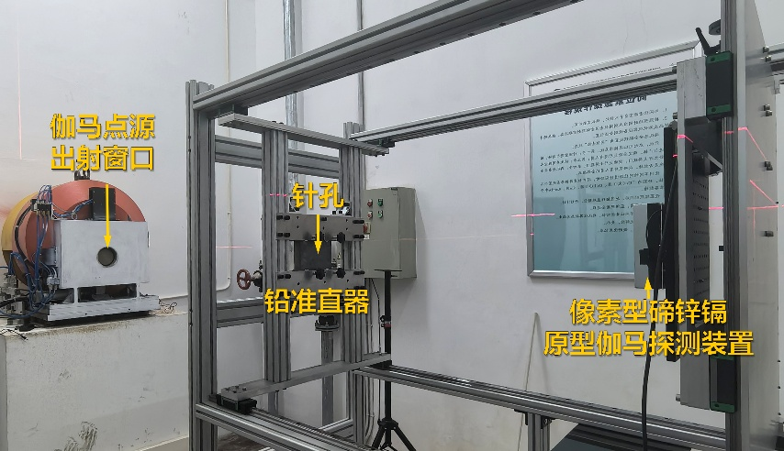
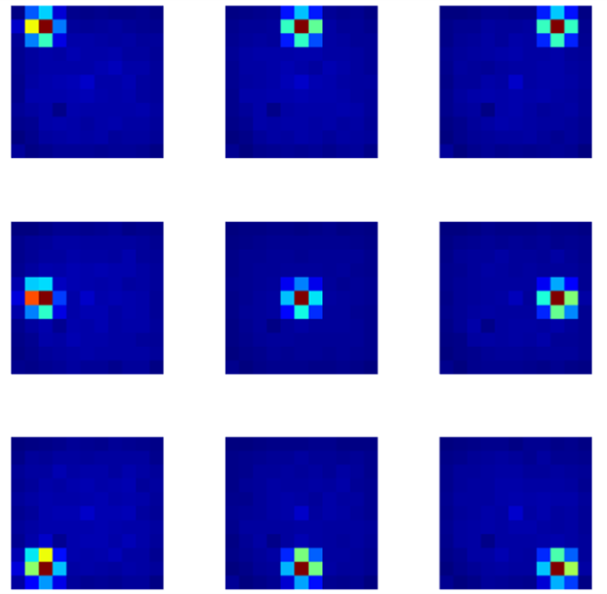
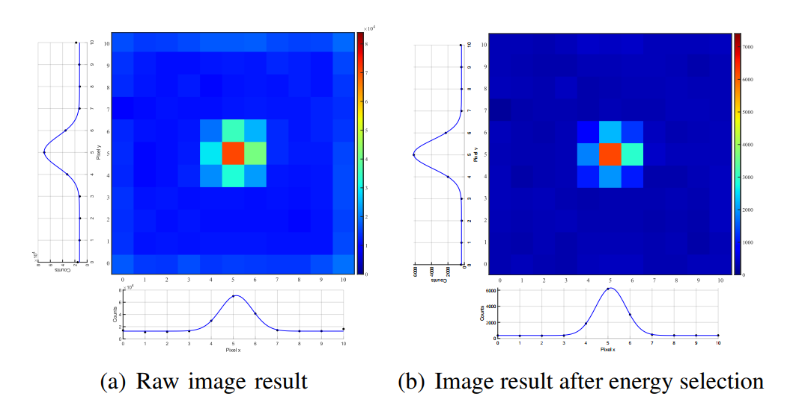
伽马点源针孔成像
小孔成像
  优点
  远场空间分辨好
  可靠性高，无伪影
  测试条件
  ¹³⁷Cs源：1.5 Ci
  准直器厚度：3 cm
  针孔直径：2 mm
  理论亮斑直径：3.25 mm
  测试结果
  实测亮斑直径：3.2 mm
  事例筛选
小孔成像实验原理
孔成像实验现场
通过能量和DOI筛选提升信噪比
改变伽马源位置的像成像图
13

Slide 14
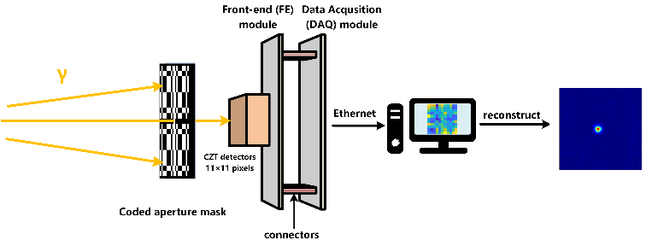

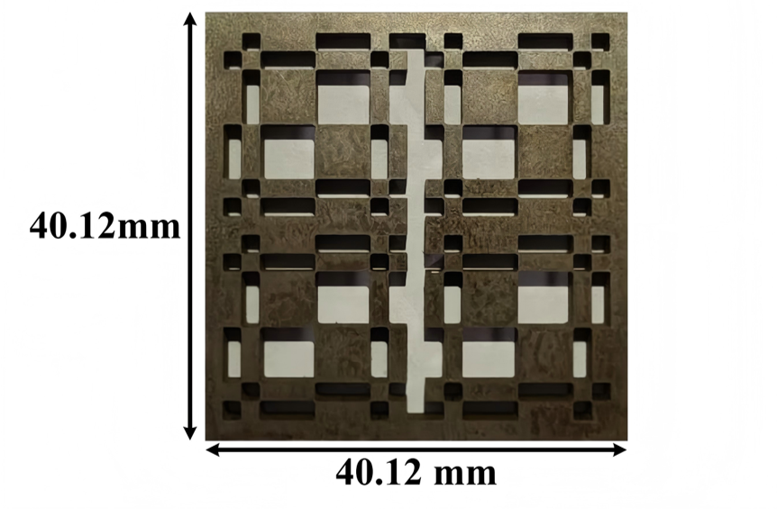
编码孔径成像
编码孔径成像
  原理
  使用特定编码孔径对射线调制
  解码算法得到源图像
  优点
  高灵敏度成像，适合弱源探测
  角度分辨率好
  准直器参数
  5mm厚度
  掩模单元尺寸：1.72mm
  钨铜合金
  （成分约为70%的钨和30%的铜）
编码孔径成像实验原理
编码孔径成像实验现场
MURA编码板示意图
编码板实物图
14

Slide 15
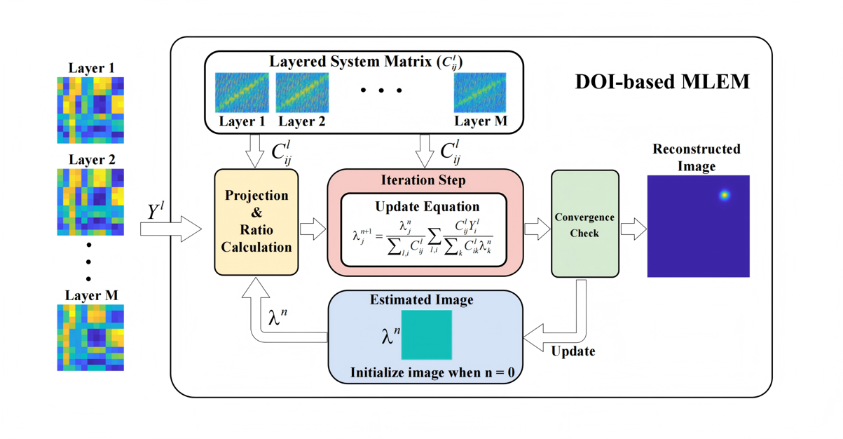
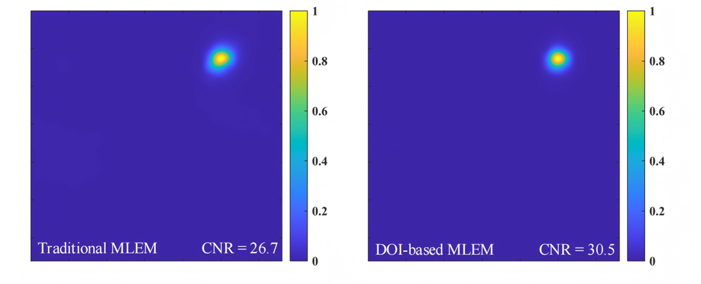
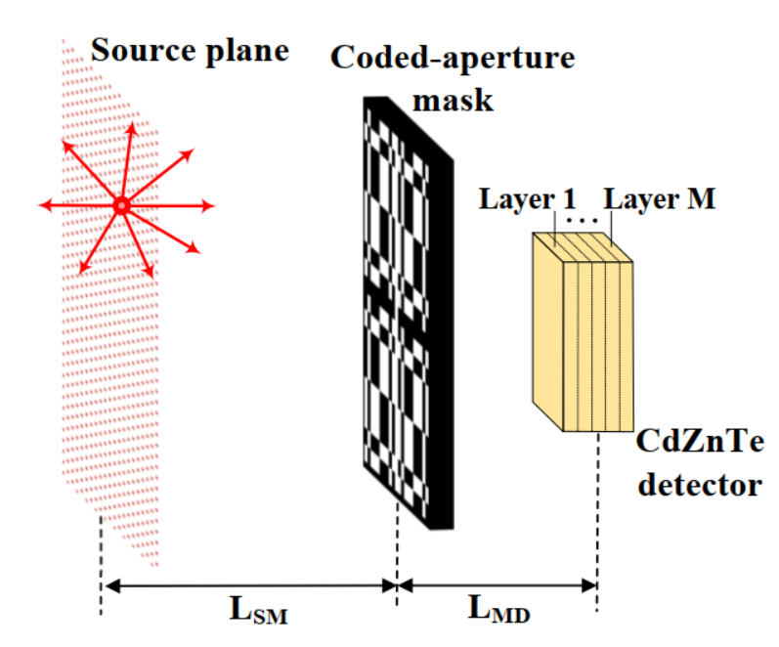



编码孔径成像
重建方法
  能量筛选
  筛选485 ~ 537 keV的事例
  重建算法
  基于DOI的最大似然期望最大化算法（MLEM）
  与传统MLEM算法对比
  对比度信噪比从26.7升至30.5
  径向 FWHM从11.96mm降至9.68 mm
  方向角向FWHM从9.69mm降至9.3mm
  R/A从1.23降至1.04
基于DOI的MLEM的原理框图
测试原理
$$θ$$
$$(R,θ)$$
$$R$$
像平面中心
位于视场边缘的²²Na点源的重建结果
（10倍双三次插值）
250mm
35mm
基于极坐标的成像评估
15

Slide 16
总结与展望
总结
  针对像素型CZT探测器的读出需求，实现了基于ASIC高集成度读出电子学原型系统，可完成256路阳极通道和2路阴极通道的高精度电荷、时间测量
  与像素型CZT探测器联调测试，系统DOI测量精度好于0.9mm，深度灵敏修正后的能量分辨率可达1.4%@511keV和1.1%@662keV
  可支撑针孔成像、编码孔径成像以及束流剖面测量等典型实验场景
  展望
  正在进一步优化读出电子学系统的集成度、稳定性和实时数据处理能力，推动国产化像素CZT探测器读出电子学向实用化方向发展，如无损元素分析缪子荧光谱仪、MeV伽马望远镜等
16

Slide 17

谢谢！
17

